Slide 1
Единое образовательное пространство
школы: как обеспечить качественные
условия его формирования?
Организация методического сопровождения
в условиях реализации системы
педагогического наставничества в образовательной организации
Евсеенко Полина Ивановна,
заместитель директора по учебно-воспитательной работе
МБОУ «Крутоярская СОШ» Назаровского района

Slide 2
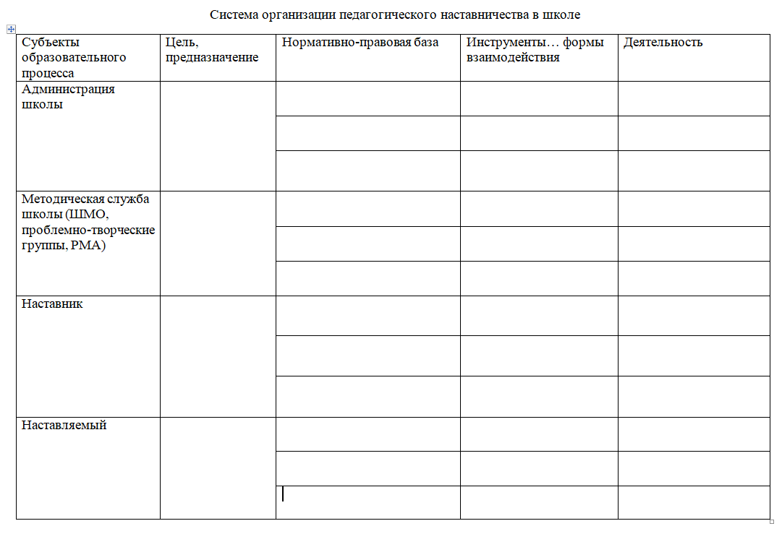

Slide 3


Slide 4

Цель и задачи проекта
«Школа Минпросвещения России»
Цель - системное описание ключевых характеристик и параметров эталонной модели школы, обеспечивающих оптимальные (необходимые и достаточные) качественные условия обучения и воспитания каждого школьника в современных социально-экономических и геополитических реалиях для формирования и воплощения идеологии «единого образовательного пространства»
Задачи:
4. Закрепление статуса учителя как основополагающего элемента в системе качественного российского образования и становления российской гражданственности подрастающего поколения

Slide 5
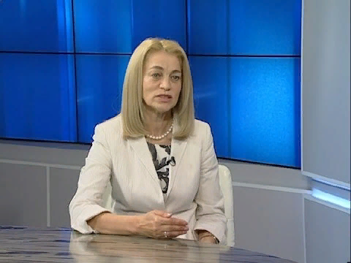
«Нам нужно понять наши проблемы, оценить имеющиеся достижения и договориться о единых смыслах нашей деятельности, а способы достижения обозначенных целей у каждой школы, муниципальной системы образования могут быть и должны быть собственные, уникальные и неповторимые»
Маковская Светлана Ивановна,
министр образования Красноярского края

Slide 6
Положение о региональной системе научно-методического сопровождения педагогических работников и управленческих кадров
Целью функционирования РСНМС является стабильная адресная, персонифицированная поддержка педагогических работников и управленческих кадров, направленная на устранение их профессиональных дефицитов, развитие профессиональных компетенций и качественное изменение педагогической практики для реализации приоритетных задач системы общего образования
Задачи РСНМС:
2.2.2. Развитие единого научно-методического пространства, обеспечивающего разнообразие профессиональных запросов в ликвидации профдефицитов, непрерывном развитии профессионального мастерства и становлении новой педагогической практики
2.2.4. Внедрение в практику и совершенствование различных форм и технологий научно-методического сопровождения (адресной поддержки) педагогических работников и управленческих кадров с учетом глобальных вызовов и задач развития системы образования

Slide 7
Положение о региональной системе научно-методического сопровождения педагогов
Формы развития профессионального мастерства в школе:
Стажировки
Образовательные семинары
Вебинары
Горизонтальное обучение
Обмен опытом: семинары, конференции, фестивали, форумы
Конкурсы, игры, интенсивы
Наставничество

Slide 8
Опыт организации наставничества в МБОУ «Крутоярская СОШ»
Цель - повышение профессиональных компетентностей молодых педагогов для достижения новых образовательных результатов обучающихся через систему наставничества
Проект -
«ПреОбразование молодого педагога»
2019 – 2021гг

Slide 9
Опыт организации наставничества в МБОУ «Крутоярская СОШ»
Задачи проекта:
1. Повысить уровень профессиональных компетентностей молодых педагогов школы
2. Обеспечить непрерывное саморазвитие и самообразование молодых педагогов
3. Обеспечить качественное формирование образовательных результатов обучающихся в области функциональной грамотности
4. Предоставить возможность молодым педагогам участвовать в мероприятиях различного уровня по обмену опытом успешной педагогической деятельности

Slide 10
Опыт организации наставничества в МБОУ «Крутоярская СОШ»
Система наставничества и сопровождения осуществлялась с двумя группами молодых педагогов:
1 группа – педагоги стаж которых до 5 лет. В нашей школе таких педагогов 5 человек. За каждым из них был закреплён наставник
2 группа – это педагоги со стажем более 5–ти лет. Возраст не превышает 35 лет. Их сопровождение осуществлялось педагогами практиками
Срок реализации проекта - 2 года. Сентябрь 2019г -июнь 2021г
Этапы реализации проекта:
Подготовительный этап: сентябрь – ноябрь 2019г
Основной этап: ноябрь 2019г – январь 2021г
Заключительный этап: февраль – июнь 2021г

Slide 11
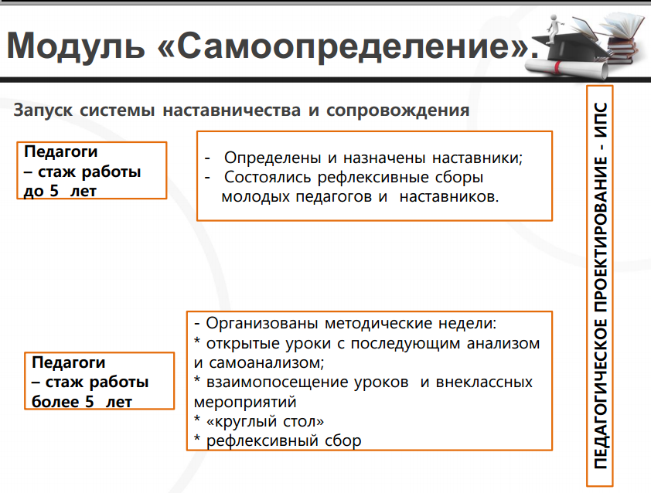
Опыт организации наставничества в МБОУ «Крутоярская СОШ»

Slide 12
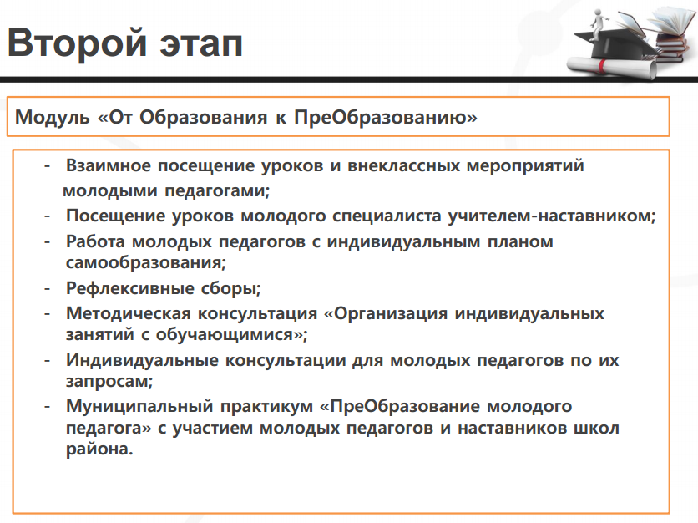
Опыт организации наставничества в МБОУ «Крутоярская СОШ»

Slide 13
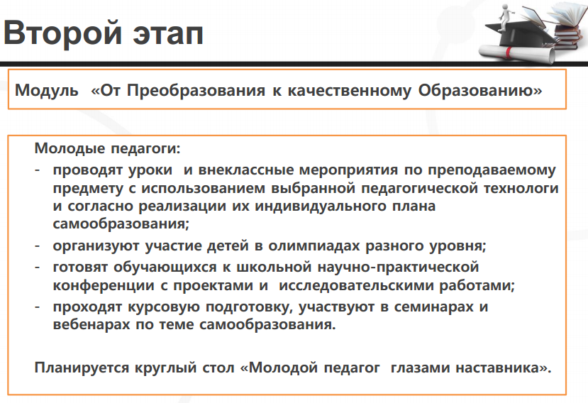

Опыт организации наставничества в МБОУ «Крутоярская СОШ»

Slide 14
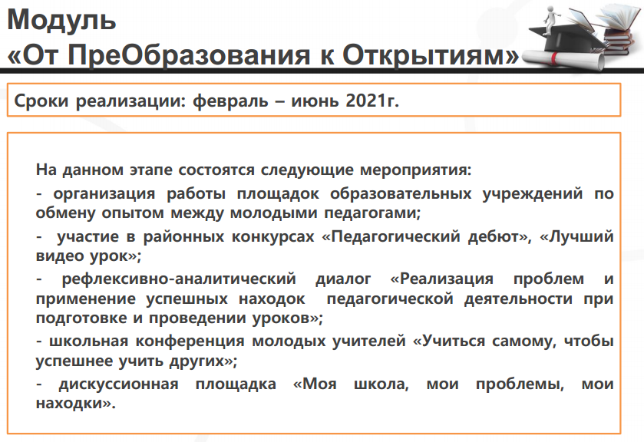
Опыт организации наставничества в МБОУ «Крутоярская СОШ»
На данном этапе состоялись следующие мероприятия:

Slide 15
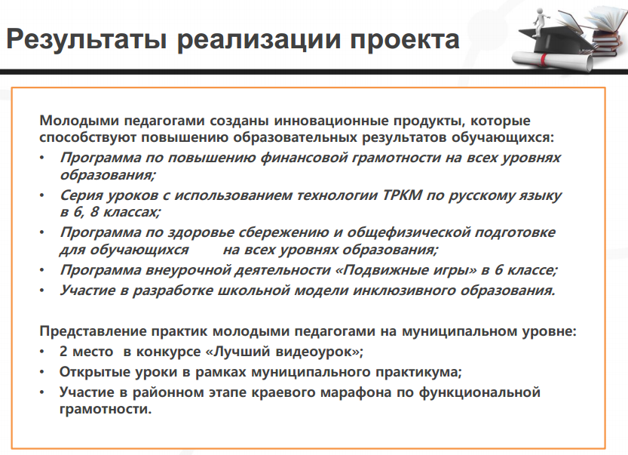
Опыт организации наставничества в МБОУ «Крутоярская СОШ»

Slide 16
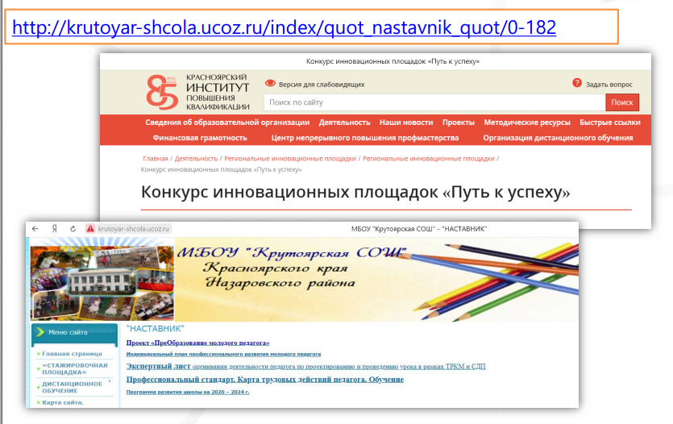

Slide 17
Механизмы организации наставничества сегодня
План учебно-воспитательной работы;
Методическая работа школы - повышение профессиональных компетентностей педагогов в области функциональной грамотности «Проект QR-код», где молодые педагоги делали пробы в роли наставников, каждый молодой педагог (4-6) курировал один из видов функциональной грамотности;
В рамках реализации ИОМ

Slide 19
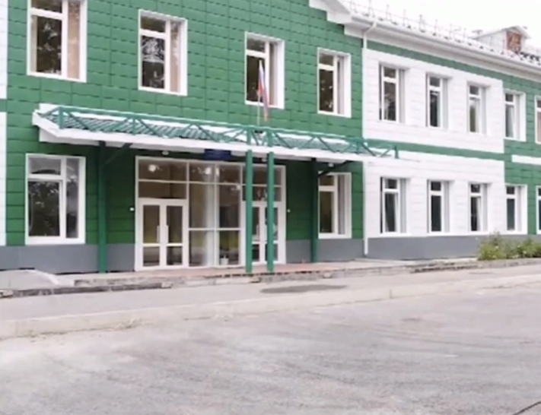
СПАСИБО ЗА ВНИМАНИЕ!
МБОУ «Крутоярская СОШ»
Красноярский край
Назаровский район
п. Красная Сопка
ул. Центральная 1
Телефон: (8-39-155) 95-3-06
Email: krutoyar@mail.ru

